Slide 1



BIMBINGAN TEKNIS PENGISIAN
LAPORAN HARTA KEKAYAAN PENYELENGGARA NEGARA
(LHKPN)

Slide 2

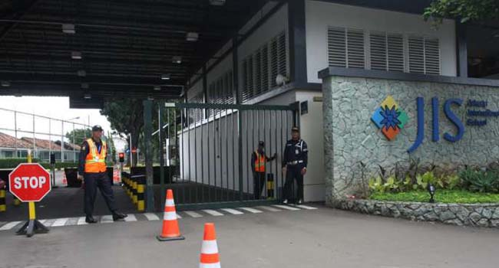
PENGENDALIAN
INTERNAL
Kegiatan sekecil apapun memiliki risiko yang harus di identifikasi
Lakukan proses mitigasi risiko untuk meminimalkan dampak dari risiko yang akan terjadi

Slide 3

APA ITU INTEGRITAS ???
KESESUAIAN
antara hati, pikiran, dan perbuatan.

Slide 4


BAGAIMANA…
Mengukur integritas seseorang ???
Salah satunya..
melaporkan LHKPN

Slide 5


E-LHKPN
Daftar seluruh harta kekayaan Penyelenggara Negara (beserta pasangan dan anak yang masih menjadi tanggungan) yang dituangkan di dalam aplikasi e-LHKPN yang ditetapkan oleh KPK.

Slide 6
PRINSIP DASAR
3
JENIS FORMULIR
MUDAH
Memudahkan wajib lapor menyampaikan lhkpn.
MURAH
PRINSIP DASAR
Mempercepat proses dan mengurangi biaya.
PERATURAN KPK
No. 07 / 2016
MANFAAT
Memberikan manfaat bagi semua pihak.

Slide 7





Manfaat pelaporan harta
Penanaman sifat keterbukaan dan tanggung jawab
Penyediaan sarana kontrol masyarakat
Menghindari fitnah
Kerapihan administrasi dokumen harta

Slide 8
HARTA KEKAYAAN
Piutang
Kerja sama usaha yg tidak berbadan hukum
Hak kekayaan intelektual
Dana pensiun/ tabungan hari tua
Unitlink
Sewa jangka Panjang dibayar di muka
Hak pengelolaan/ pengusahaan yg dimiliki perorangan
Lainnya
HARTA
Tanah/ Bangunan
Alat Trans. dan Mesin
Harta Bergerak Lainnya
Surat Berharga
Kas/ Setara Kas
Harta Lainnya
Mobil
Motor
Kapal Laut/Perahu
Pesawat terbang
Lainnya
Perabot Rumah Tangga
Barang Elektronik
Perhiasan & Logam/ Batu Mulia
Barang Seni/Antik
Persediaan
Harta Bergerak Lainnya
Uang Tunai
Deposito
Giro
Tabungan
Lainnya
Saham
Reksadana
Obligasi
Surat Utang Negara
Sukuk, dll
+ UTANG

Slide 9




TIPS PENGISIAN LHKPN
Pahami persyaratan yang diperlukan
Kumpulkan semua dokumen pendukung
Isi LHKPN dengan jujur dan benar

Slide 10
LHKPN
KEPUTUSAN GUBERNUR
TENTANG WAJIB LAPOR HARTA KEKAYAAN PEJABAT NEGARA
LHKPN TIDAK HANYA WAJIB BAGI PEJABAT ESELON 1 DAN 2
TAPI DIPERLUAS BAGI SELURUH PEJABAT ESELON 3 DN 4
SOSIALISASI DAN FASILITASI
OLEH TIM KPK RI DAN TIM INSPEKTORAT
KEPADA SKPD PROV JATENG SERTA PEMERINTAH KABUPATEN DAN KOTA
PENGUMUMAN LHKPN
GUBERNUR JAWA TENGAH DAN PEJABAT STRUKTURAL WAJIB LHKPN (2.393 )
PENGUMUMAN LHKASN
BAGI STAF APARATUR SIPIL NEGARA (14.976 ASN DAN 27.413 GURU)
SELURUH PEJABAT STRUKTURAL SUDAH MELAPORKAN LHKPN TAHUN LAPOR 2018.

Slide 11






SURAT EDARAN MENPAN TENTANG JABATAN LAIN YANG STRATEGIS (SE /03/M.PAN/01/2005)
Pejabat Eselon II; dan pejabat lain yang disamakan
Auditor
Pejabat yang mengeluarkan perijinan
Kepala Unit Pelayanan Masyarakat
Pemeriksa Pajak atau Bea Cukai

Slide 12

TERIMA KASIH

